Slide 1
動物中心
教育訓練課程
陳旭照醫師
王意菁

Slide 2
課程安排
內容: (3小時)
9:10~10:00 動物中心簡介-
申請動物實驗須知-
動物實驗審查.麻醉藥申請.代養申請.訂購動物.檢疫報告.
門禁申請.接收動物(登記.送入)＆代養費(10號前交).
實驗室使用須知-
動物房規則.安樂死操作說明.一般&感染性廢棄物處理.
10:10~11:00 回籠區規定.魚房相關規定
動線說明-人流.物流.氣流
逃生動線＆消防設備-1F.B1
特殊事件-動物咬傷處理、廣播系統＆錄影系統
罰則-
11:10~12:00 人道管理-麻醉劑量＆(止痛劑＆抗生素)
術前、中、後注意事項
影片教學—保定、管灌、採血、注射
(網頁-Rat & Mice技術＆Rabbit 技術)
測驗: 12:00進行 答案皆在slide中 請各位注意聽講

Slide 3
概況-
位置:醫研大樓1F、B1
面積:約400坪，
主要出入口及區域採門禁管制
電話:分機2527~30
網址: http://www.mmh.org.tw/research/MRDLab_3709_About.html
E-mail: mmhanimal@mmh.org.tw

Slide 4
環境介紹-
主要分三大功能區
SPF飼養區(Specific Pathogen Free)
1間檢疫室,1間實驗室,3間飼養房
Clean飼養區-囓齒類飼養房(兔*3.大鼠*2.小鼠*3)
鼠檢疫室 4間
回籠區 1間
豬舍1間;魚房1間
實驗區-
B1-大鼠前室.小鼠前室.大小鼠實驗室.
兔實驗室.IVIS(活體影像系統)實驗室
1F-大型動物手術室2間.細菌室.心導管室

Slide 5
人員介紹-
組 長 : 陳旭照醫師
研 究 助 理 : 詹亞霖 張秀琪
王意菁 鍾秀昀
余禮儒 鄒年豪

Slide 6
業務:
實驗動物之集中代養及管理
飼養環境之維持與監測
實驗動物進出之控管與檢疫監測
協助教學及大型動物實驗
提供實驗動物技術之諮詢服務
定期辦理訓練課程
審核動物實驗之科學應用計劃
麻醉藥申請與管理

Slide 7
理念:
藉由實驗動物照護及使用小組之審核,以達到4R之目的
替代(Replacement):使用其他模式代替動物實驗, ex:細胞.斑馬魚.水蚤.幹細胞
減量(Reduction):減少動物用量，使用合理最少量的動物隻數
改進(Refinement):精進動物技術,減少動物的痛苦及不必要的動物浪費
責任心(Responsibility):術前.術後照顧,ex:消毒、傷口擦藥、保溫.止痛
建立動物中心之SOP(標準操作程序),使飼養管理標準化
適當及正確的動物管理、環境管理,使動物實驗得到
具有信賴性及再現性的結果

Slide 8
替代模式:
斑馬魚: 毒性測試
肝毒性.心臟毒性.神經毒性等
水蚤: 藥物代謝產物，所引起的毒性
生化分子檢測-CYP分析. GSH. ROS. TrxR activity
生理檢測-生長&生殖抑制
幹細胞:
藥物發現.疾病模式.毒性測試.細胞治療
人體器官晶片:
3D組織培養: 骨頭

Slide 9
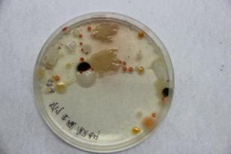
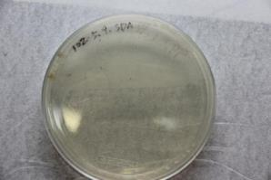
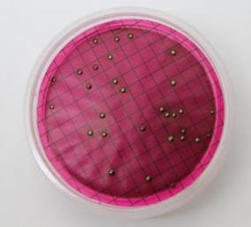
動物中心監測報告
1.飼料、飲用水、墊料及環境定期監測
2.衛兵鼠定期送檢
3.確實監控動物健康品質
4.每季監測報告
未滅菌
已滅菌
水質監測
Notes:
這只是要告訴大家…沒有受到監控的飼料.飲用水,給予動物食用後會造成動物生病.甚至死亡,
這其實是會影響到各位的實驗的…

Slide 10
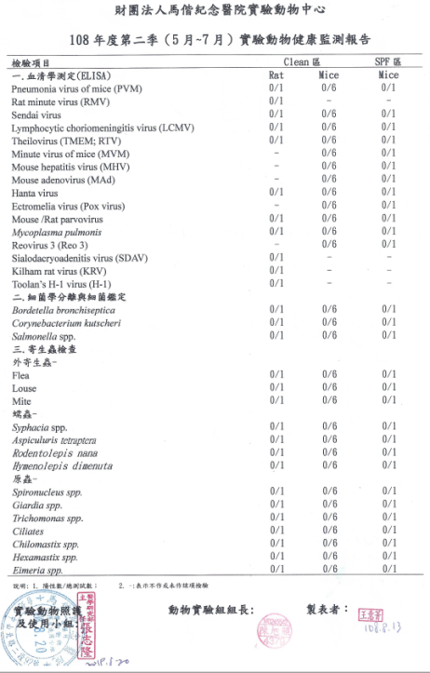
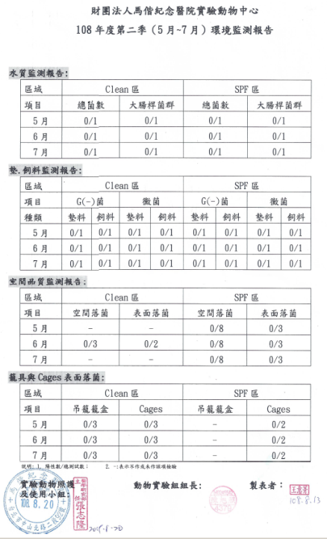

Slide 11

Cages.
墊料.飼料.
RO 水
autoclave
autoclave
HEPA
Pass box
Air
物品
Barrier
UV照射/75% Alc.
來源
隔離衣
SPF等級
Air shower
人員

Slide 12
動物審查編號
申請計畫中,如需做動物實驗者
使用者必須填寫動物實驗審查表
2週
實驗動物照護及使用小組 審查通過
計畫通過
(3)
(秘書)
(等待期)
1
2
4
(鳳梅)
填藥單
非管制藥品
門禁考試
動物代養 申請表 (Mail至信箱)
管制藥品申請書
1周~2月
通過後, 正本交給秘書
蓋完主持人章的藥單給亞霖
填寫藥單,訂管制麻藥
(交給亞霖)
(秀昀)
(自己copy一份)
空間安排
申請單
回覆ok
使用時,找亞霖領用當天需要的量(管制藥品記錄表)
訂購動物
(自行處理)
安樂死
自行接收
Clean區
動物接收
進入各飼育房
通知 使用者
實驗動物檢疫2-7天
SPF區

Slide 13
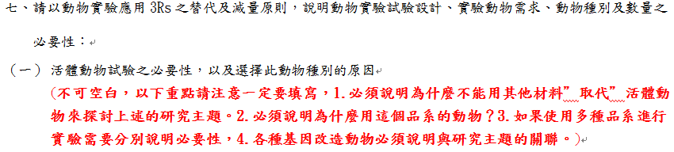
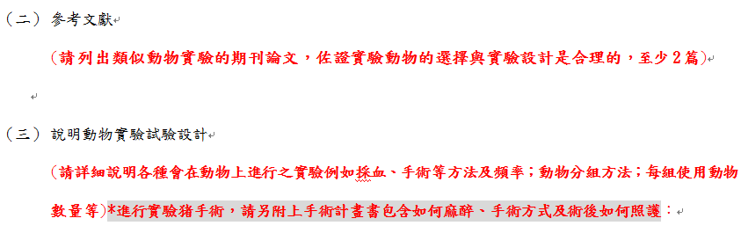

Slide 14
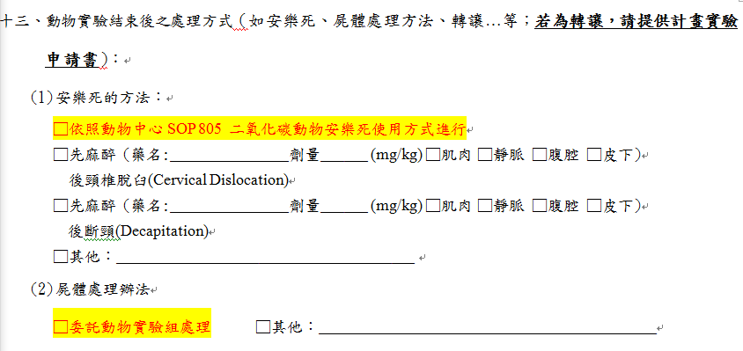

Slide 15
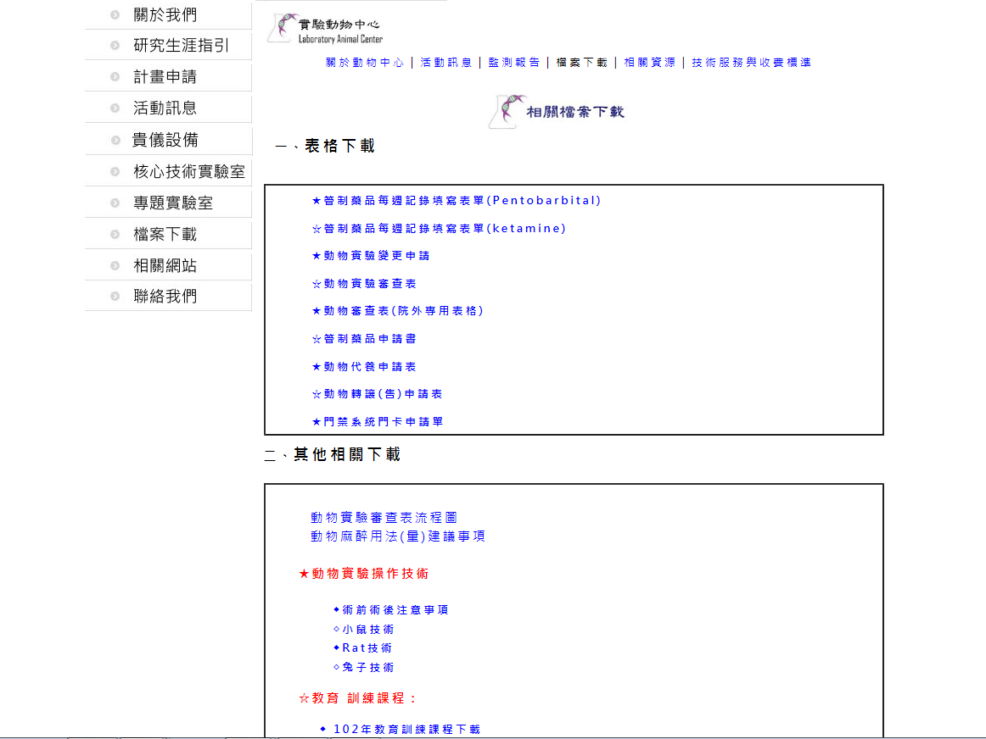
6天前提出: 國動週4前
樂斯科週2前

Slide 16
門禁
操作動物實驗之人員，皆需接受訓練課程3小時，並通過測驗，才得以申請通行卡。
未接受訓練之新進人員，僅能在已接受訓練之人員陪同下才得以進出動物室。嚴禁借用他人通行卡,進出動物室。
欲進入SPF區進行動物實驗之人員，須先有上述資格外，並加強SPF區訓練課程，了解進出動線後，方可申請SPF區通行卡。(洽秀琪)

Slide 17
研究試驗計劃申請管制藥品檢附文件
醫藥教育研究試驗計畫使用管制藥品申請書
(2)計劃主持人身分證明文件(身分證影本)
(3)研究計畫書
(4)管制藥品之用法、用量及需用數量
之估算說明
洽亞霖

Slide 18
管制麻醉藥品:
管制藥品 | Ketamine (50mg/ml) (10ml/瓶)
作用 | 解離型麻醉劑,單獨使用時,有肌肉僵直反應(可與Xylazine共用).(Ropum) 有呼吸不規則及過度流涎現象. 麻醉中動物眼瞼不閉合
mouse | 2.5 mg/100g BW IV 10 mg/100g BW IP 2.2-4.4 mg/100g BW IM
Rat | 2.2 mg/100g BW IM 2.0 mg/100g BW IP
Rabbit | 22 mg/100g BW IM

Slide 19
麻醉藥申請注意事項
受管制藥品務必提出申請
需計劃核准始可提出申請
麻醉藥品須與計劃書內容相同
申請至核准需預留使用日期
請注意核准時限

Slide 20
非管制麻醉藥品:
氣體麻醉劑 Isoflurane (資材： 32501)
(需搭配呼吸器一起使用)
舒泰 Zoletil 50 (資材：05290)
適用於豬.兔子.大鼠.小鼠
-用於大.小鼠，請與Xylazine (Rompun) 鎮靜劑混合使用，肌肉鬆弛效果佳

Slide 21
國內提供實驗動物之單位
實驗者自行訂購
大.小鼠:
國家實驗動物繁殖及研究中心 www.nlac.org.tw
樂斯科生物科技股份有限公司 www.biolasco.com.tw
兔子:民間繁殖場 02-22735806 廖先生
竹南藥檢所 037-584811轉108 (週4需自己至淡水畜試所載兔子)
大型豬種- 30公斤----4500元/頭+運費2000元/次
From 八里 02-26102411 汪先生
小型豬種-蘭嶼豬 20~25公斤----9000元/頭+12000元/運費
From 台東種畜繁殖場 (089)224634 分機219
(各種動物含國外實驗動物代理進口)
樂斯科生物科技股份有限公司.國家實驗動物繁殖及研究中心

Slide 22
訂購動物: (大.小鼠)
國家實驗動物中心 (週3出貨)
http://www.nlac.gov.tw 需告知本組此批到貨日期
(國動不再生產此3種品系:大鼠SD 、Wistar及小鼠 ICR)
科技部計畫→可訂購SD. Wistar. ICR
樂斯科生物科技股份有限公司 (週1出貨)
網路訂購 www.biolasco.com.tw
為避免感染，本動物中心僅同意訂購來源為SPF之大、小鼠。

Slide 23
新進動物檢疫流程圖(樂斯科／國動）
廠商以運送箱將動物
送達動物中心
動物中心人員簽收
(W1)
(W3)
樂斯科動物
國家動物中心動物
代養申請Clean 區
代養申請SPF區
通知訂購者
自行移入clean區
動物中心人員,
將動物移入檢疫區觀察
糞便採樣，檢疫期3-7天
陽性
通過
通知PI及
依規定予於處置
(週1)通知訂購者
移入SPF區

Slide 24
新進動物檢疫流程圖(其它動物來源）
廠商以運送箱
將動物送達動物中心
動物中心人員簽收
Charles River Lab / Jackson Lab
完整/無完整之健康證明者
動物中心人員,
將動物移入檢疫區觀察
動物中心人員,
將動物移入檢疫區觀察
糞便採樣
檢疫期3-7天
送實驗鼠或衛兵鼠至
國家動物中心檢驗,需10-28天
陽性
通過
陽性
通過
通知PI及依規定予於處置
通知訂購者移入Clean/SPF區
通知PI及依規定予於處置
通知訂購者移入Clean/SPF區

Slide 25
新進大小鼠檢疫規定事項：
動物來源 | 隔離檢疫期 | 檢疫項目
國家動物中心(NLAC) 樂斯科 (BioLASCO) | 送SPF區：需檢疫一週 送Clean區：暫無須檢疫 | 糞便微生物與寄生蟲檢查
其他動物來源， Charles River / Jackson Lab | 送SPF區：需檢疫一週 送Clean區：需檢疫一週
其他動物來源， 完整/ 無完整之健康證明者 | 7~14天 (記得多訂1隻檢疫用) | 臨床檢查血清學12項 (小鼠) 血清學11項 (大鼠) 細菌學檢查3項 內寄生蟲(原蟲.蟯蟲等)
珍貴動物 或 免疫不全動物 (SCID, Nude mice), 無完整之健康證明者 | 21-28天 (3-4週) (使用衛兵鼠)
 衛兵鼠由訂購單位提供或支付
 車資、檢疫費由訂購單位支付

Slide 26
動物檢疫方式：
大.小鼠-糞便微生物與寄生蟲檢查
兔子-就地檢疫.觀察外觀.糞便狀況
豬-就地檢疫.觀察外觀.糞便狀況

Slide 27
實驗動物送入飼養房
★SPF區:(秀琪)
檢疫通過於週一上午，放於pass box由實驗者自行帶入動物中心所安排的飼育房
★Clean區:(意菁.小鄒)
自行帶入動物中心所安排的飼育房
樂斯科(W1); 國家動物中心(W3)
★兔房—阿班;
★豬舍.魚房—小鄒.(秀昀.阿班)

Slide 28
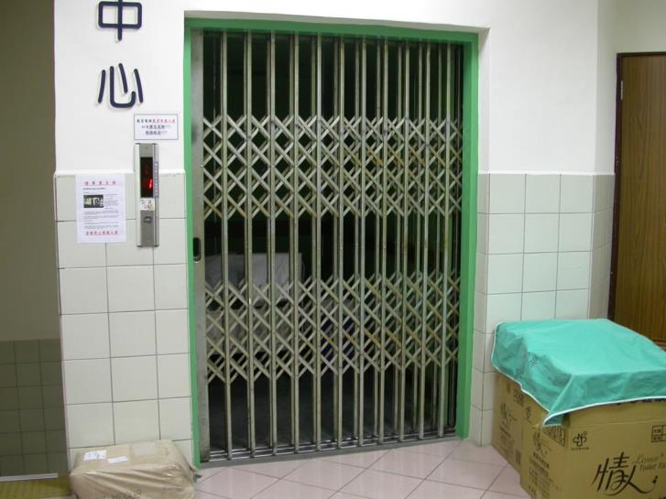
貨梯:

Slide 29
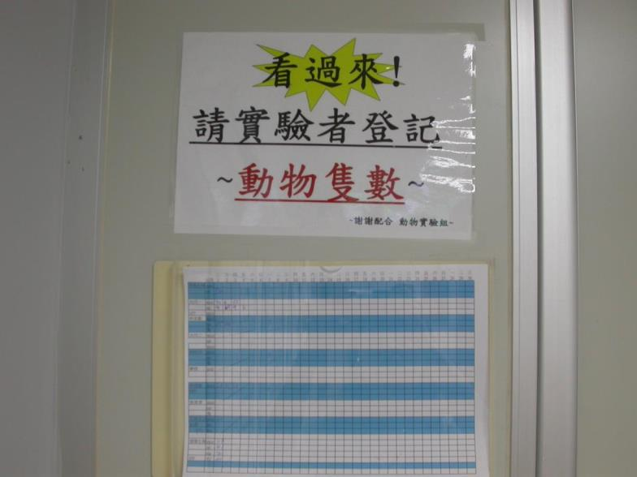
每日動物隻數登計表(位於B1換鞋區門口旁)

Slide 30
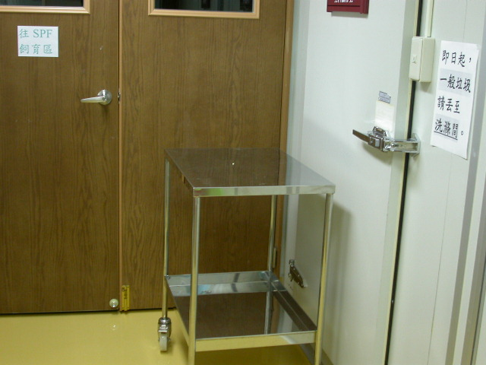
運送動物
用完請歸位
放在換鞋區旁

Slide 31
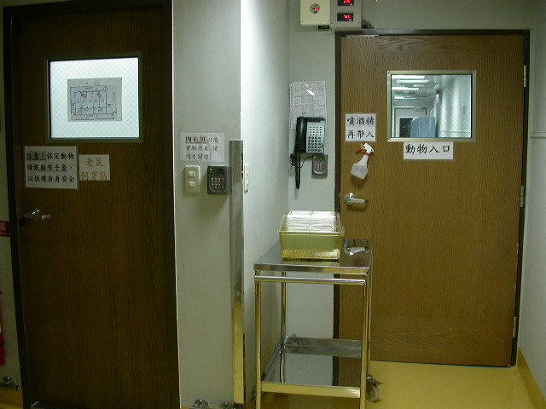
★ 送入動物房
3.再到動物入口
按開門鈕,開門取動物
1.動物放上層,推至動物入口.噴酒精
2.進入更衣室更衣

Slide 32
★ 帶出動物房
1.按開門鈕,放置動物
3.拿取動物。如有使用推車請歸位。
2.人員從髒走道出來。

Slide 33
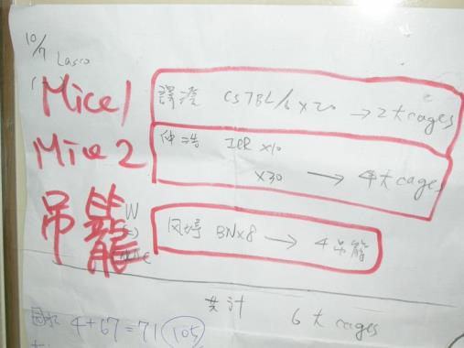
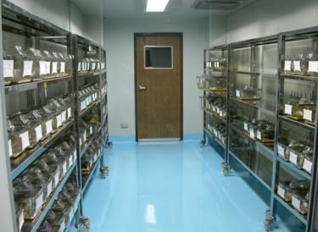
空間安排: (動物入口門上)
最上層，勿放動物

Slide 34
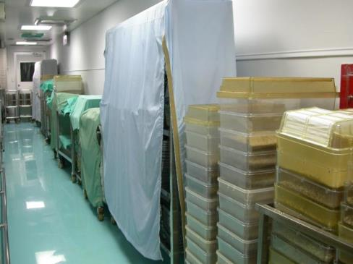
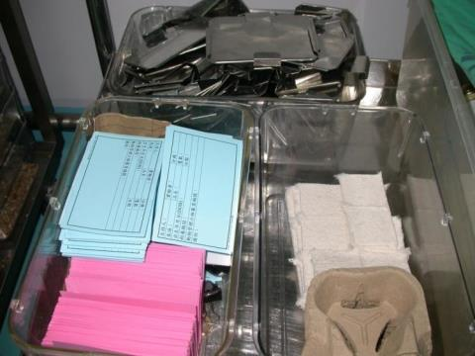
水瓶、標示卡、標示卡匣、cages 、鐵蓋及飼料
玩具.木條.巢料片

Slide 35
主持人: | 實驗者: | 分機:
來源: | 品系: | 隻數:
日期: | 出生年月日(DOB):
(審查表)飼養期間:105.01.01~107.12.31
審查編號: MMH-A-S-105-09
備註:審查表寫什麼品系，就只能做什麼品系。 →不同，請寫動物實驗變更申請。 審查表寫什麼實驗，就只能做什麼實驗。 →不同，請寫動物實驗變更申請。
每格項目--請確實填寫
♂
主持人: | 實驗者: | 分機:
來源: | 品系: | 隻數:
日期: | 出生年月日(DOB):
飼養期間:
審查編號: MMH-A-S-
備註:
♀

Slide 36
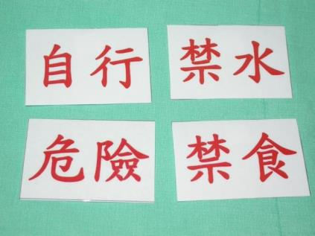
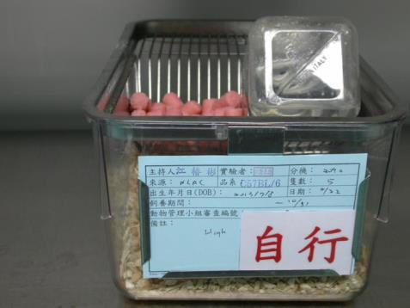
特殊實驗:

Slide 37
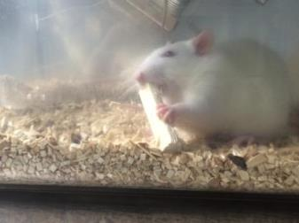
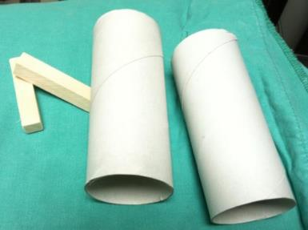
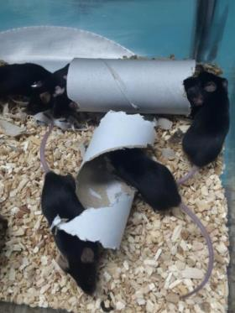
玩具:

Slide 38
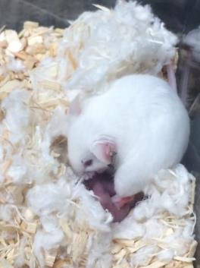
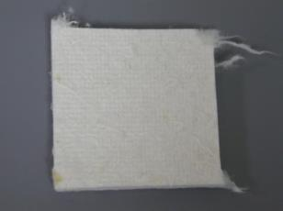
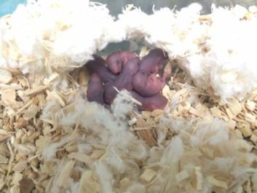
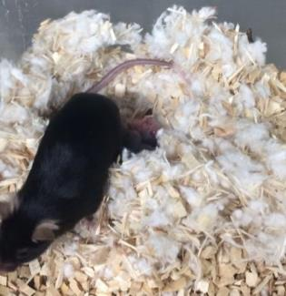
巢料片:

Slide 39
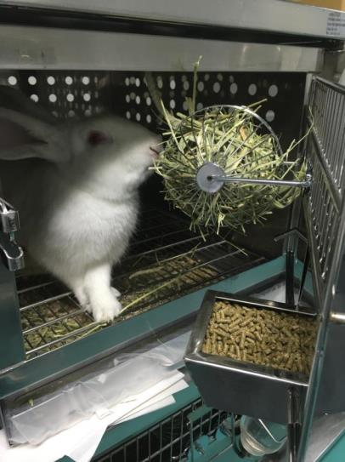

Slide 40
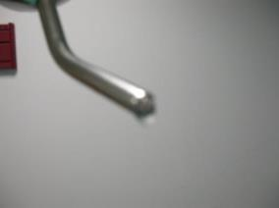
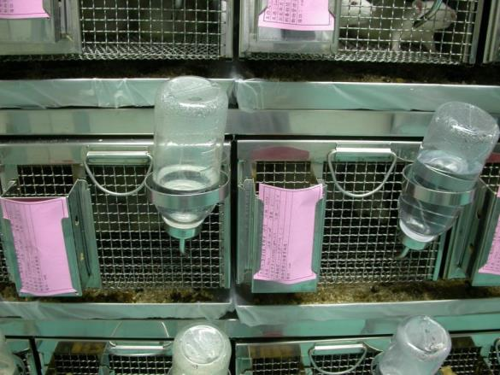
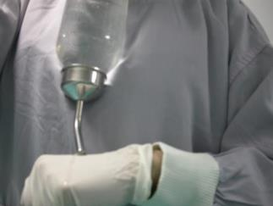
1.圓水瓶珠珠-觸碰一下，以免卡住
2.放置位置-倒數3~4方格

Slide 41
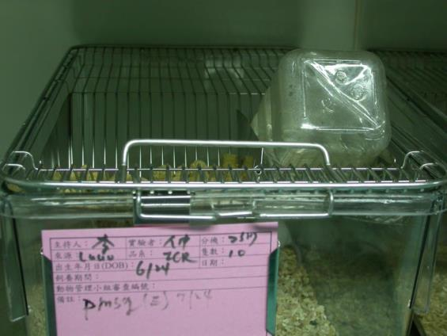
前.後卡榫卡好，以免動物逃跑。
水瓶，注意勿壓到老鼠尾巴或四肢

Slide 42
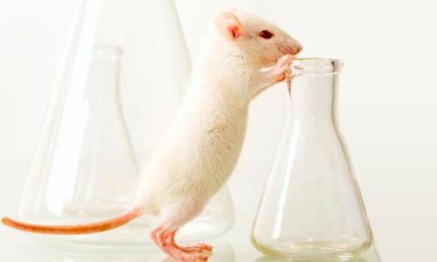
動物實驗室使用須知

Slide 43
內容：
更衣步驟
clean區.SPF區使用規定
公佈欄＆實驗動物相關資訊
實驗室使用規定:1F ＆B1
垃圾分類
安樂死注意事項

Slide 44
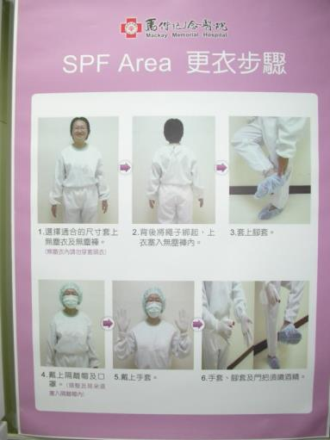
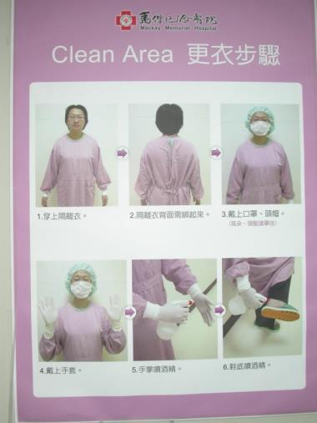
更衣步驟:
SPF區:
Clean區

Slide 45
Clean區注意事項
鼠房推車3台, 限乾淨區域(藍區)使用,不放髒走道(橘區);勿將其他推車推入Clean區
大.小鼠前室、小動物操作室:掃把
酒精用完請補充(乾淨走道)
W1動物送入，用”外環境專用推車”(換鞋區)
吊籠-動物帶出動物房犧牲，請將標示卡拿掉。
(兔子.大鼠)
吊籠-大鼠帶去做實驗，可插上”實驗中”
動物帶出，請加濾網上蓋或用小面巾蓋住；
如無上蓋，可至儲藏間取用

Slide 46
SPF區使用要點
1.進入前，不可接觸其它實驗動物，以免交叉感染。
2.進入SPF區內最好以一天一次為限。
3.攜入之物品：
滅菌→75﹪酒精消毒→放入pass box→開UV燈。
無法滅菌→75﹪酒精噴灑→放入pass box。
4.一次刷卡僅可進入一人，如有2人以上人員同時進
入，每個人皆須刷門卡一次。
5.如未經訓練課程並通過測驗者一律不准進入SPF區，
如有特殊原因請洽動物實驗組人員。

Slide 47
5. 取一份適當尺寸無塵袋
→ 著無塵衣、無塵褲
→ 戴上口罩、手套、腳套、隔離帽，頭髮及耳
朵須塞在隔離帽內不可露出
→ 使用過後的無塵袋請放入紅色桶中
→ 以75﹪酒精噴灑手套及鞋套，及門把再進入。
6. 先進Air shower中吹塵15秒，待Air shower停止後才可進入。
7. 若需大量鼠籠請三天前跟動物中心人員登記。
8. 門把：air lock方式→將門把往下壓
進入每間飼養房前請將門把噴灑酒精。

Slide 48
9. 有2台無菌操作台提供使用，勿放私人用品。
10.保定動物請戴麻布手套，避免被動物咬傷。
11.垃圾請依規定分類，自行帶出SFP區，勿將垃圾留置SPF區內。
12.地面若有因實驗而散落之墊料及其它物品請清理完畢，桌面請噴酒精後再離開。

Slide 49
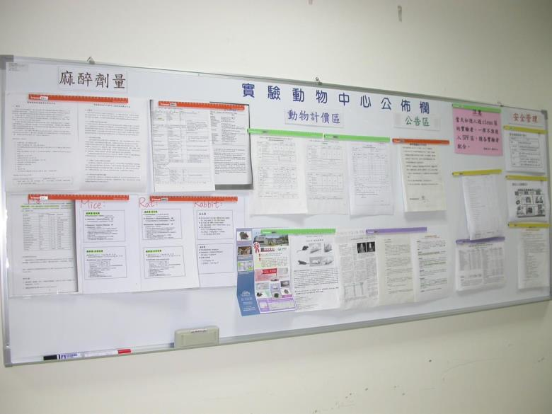
公佈欄(公告事項)
位於1樓手術室門旁

Slide 50
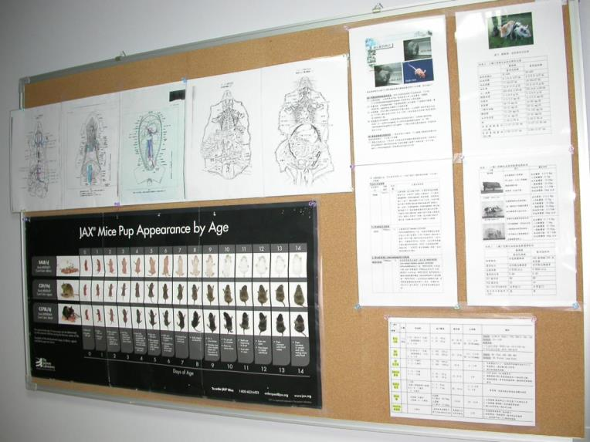
實驗動物相關資料
位於B1入口處

Slide 51
動物技術相關資料
一、 書籍供借閱：
1.The Laboratory Rat 2.The Laboratory Rabbit 3.The Laboratory Swine 4.實用臨床微生物診斷學 第9版 5.小鼠常見疾病圖譜 6.實驗小鼠遺傳彙編 7.小鼠常見疾病圖譜/陳憲全, 梁鍾鼎, 洪昭竹編著 8.實驗動物技術人員訓練手冊2版 9.實驗動物技術人員訓練教材 10.實驗動物管理與使用指南 第2、3版
二、 光碟供借閱：
第1輯（大小鼠-保定、灌食、注射、採血）
第2輯（大、小鼠-基本照護）
第3輯（無菌手術）
第4輯（大小鼠及兔麻醉與安樂死）
三、 網頁技術下載：
術前術後注意事項
Mice技術
Rat技術
Rabbit技術

Slide 52
實驗操作原則
大.小鼠:鼠房設有3間實驗室:大鼠前室.小鼠前室.大小鼠實驗室
動物實驗一律於B1進行,除了要安樂死、當天犧牲
或其他因素，可至1F使用.
帶出B1,請加Filter上蓋
原則-動物帶出clean區飼養房,不再帶回！
兔子: 抽血.打藥簡單處理於B1進行
做手術可至1F手術室進行,請用中面巾將兔子蓋上
豬: 可於1F手術室進行
稱重儀-
1F:大台(灰)稱重儀 (秤重範圍<20KG)
B1:兔房-大台(灰)稱重儀(秤重範圍<20KG)
鼠房-天平

Slide 53
1F手術室使用原則
使用手術室規則：於使用前一週預約，並填寫“手術室使用登記表”；登記預約3次而無故未使用，停止使用1個月。
手術器械借用：請向動物實驗組人員“登記”使用
耗材借用:請洽動物組 (有借有還..再借不難)
保定動物，請戴麻布手套，避免被實驗動物咬傷。
使用完畢，清理桌面、推車、秤重儀; 清洗保定器

Slide 54
器械使用完畢，請清洗乾淨＆晾乾：
剪刀.持針器.止血鉗等,打開晾乾,避免生鏽，歸還動物組
使用過後的機器，請將電源拔掉，關燈方可離開
如需使用無菌手套、針筒、針頭、蝴蝶針、滯留針、氣管內管、刀片、紗布、無菌紗布、抗生素、食鹽水(saline) 及肝素(Heparin)…等，可向動物組借用，實驗結束後需申請歸還。
Free (費用由動物中心支出) -過期縫線、手術衣、碘液、酒精、手套、頭帽、口罩、小方巾、小面巾、中面巾
可使用儀器:
正立顯微鏡、大.小型麻醉機、血球分析儀、斑馬魚卵注射器、烤燈、秤重儀、冷光燈

Slide 55
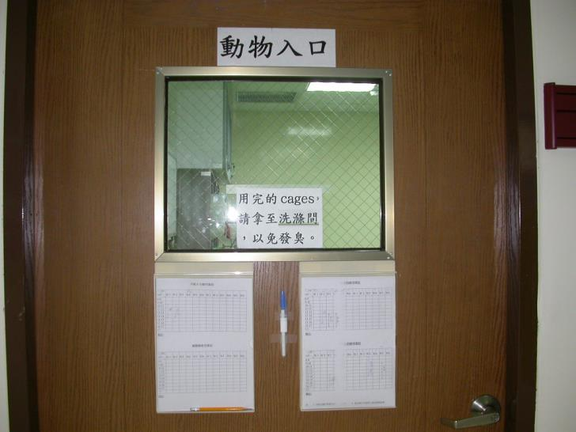
手術台預約登記表 (位於一樓手術室動物入口處)

Slide 56
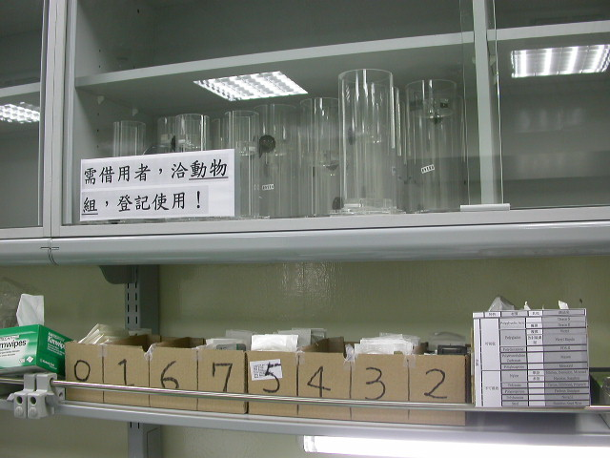
手術室二 (過期縫線) (數字越大.針線越小)

Slide 57
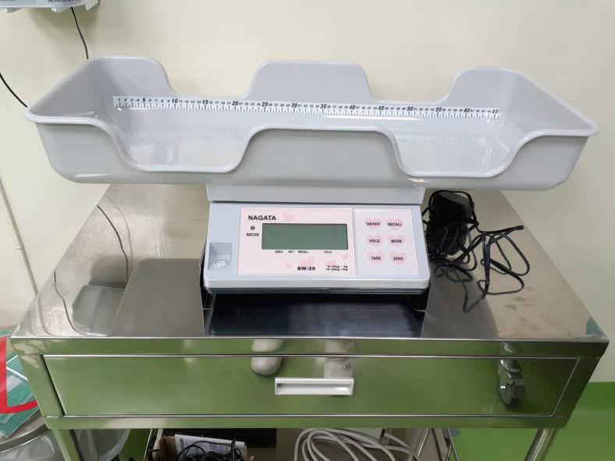
< 20KG

Slide 58
B1注意事項
未事先申請動物代養— 動物一律撲殺或當天實驗做掉
PM 4:30後，請隨手關燈
飼育盒及動物嚴禁放置地板上(當天犧牲不在此限)
嚴禁私自將動物贈予他人
(請填寫動物轉讓單) (練習技術並當天犧牲不在此限)
遵守一進一出原則；踏入污走道(橘色區塊)後,嚴禁回頭進入飼養區;如需再進入,請重新更衣進入
嚴禁將門禁卡借給他人使用
大小鼠帶離開飼育室
- 加濾網上蓋. 標示卡拿掉(吊籠)
- 登記動物隻數(B1公布欄旁)
勿在個人實驗室飼養動物
麻布手套使用完畢，請拿至洗滌間
大.小鼠區,實驗時如需用到飼養盒(cages),請至乾淨走道取用
小面巾放於更衣室櫃子&藍色籠車,請自行取用

Slide 59
B1實驗區使用原則 (大.小鼠前室.大小動物操作區)
使用手術室規則：於使用前一週預約，並填寫“實驗室使用登記表”登記預約3次而無故未使用，停止使用1個月。(B1換鞋區門上)
保定動物，請戴麻布手套，避免被實驗動物咬傷。
使用完畢，清理桌面、推車; 清洗保定器
實驗室,前室,可同時2個實驗進行.
小動物實驗室可用儀器:顯微操作儀.非侵入性血壓機.小動物麻醉機.烤燈.天平.冷光燈.
IVIS活體影像系統 (回籠區隔壁)

Slide 60
大.小鼠-W1(換水瓶.墊料.cages); W4(換墊料)
兔子- W2.5(換墊料)
小鼠1隻1星期7顆; 大鼠(cages)1隻1天4顆,
→不多給,星期一統一丟掉, 給予新飼料
星期六值班人員發現死老鼠,W1通知實驗者;連續假日or春節期間,屍體先冰冰箱,上班日通知實驗者

Slide 61
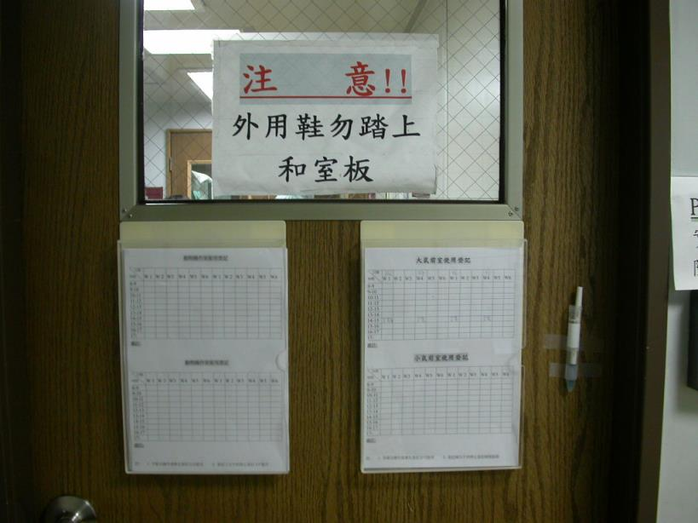
小動物操作室及大小鼠房前室預約登記表(位於地下一樓動物入口處)

Slide 62
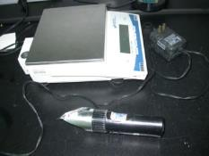
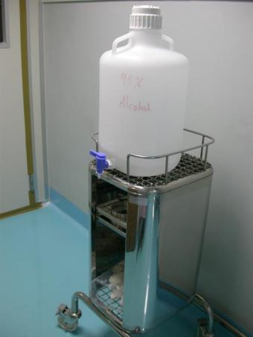
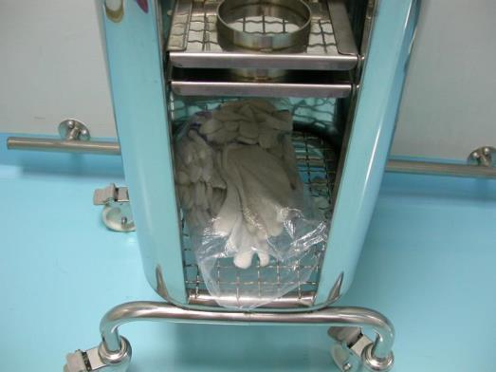
刀片不銳利，
請通知動物中心
麻布手套，放補充台下方，請自行取用
使用過後的麻布手套，請放洗滌間
酒精用完，
請至乾淨走道補充

Slide 63
垃圾處理方法
請勿將垃圾放於飼養區內,當天清走
垃圾帶出飼育房,放於洗滌間
（感染性垃圾桶及一般性垃圾桶）
一般垃圾可跟髒cages放在一起,
髒cages可放髒走道或自行帶至洗滌間
換鞋區- 污衣袋(隔離衣.小方巾.小面巾.中面巾)
- 感染性垃圾桶
一般：洗滌間
感染：洗滌間、換鞋區

Slide 64
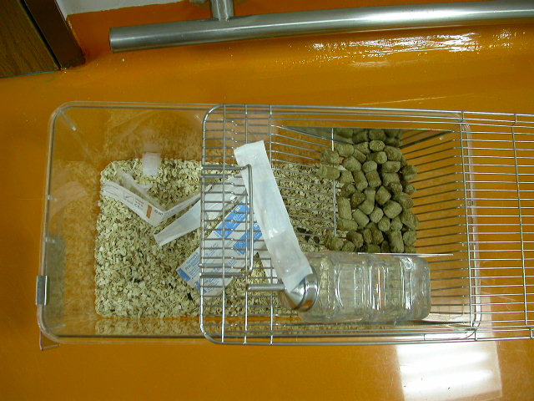
沾糞便尿液或
未沾血跡的擦手紙
針筒包裝紙
一般垃圾可與髒cages一起放髒走道

Slide 65
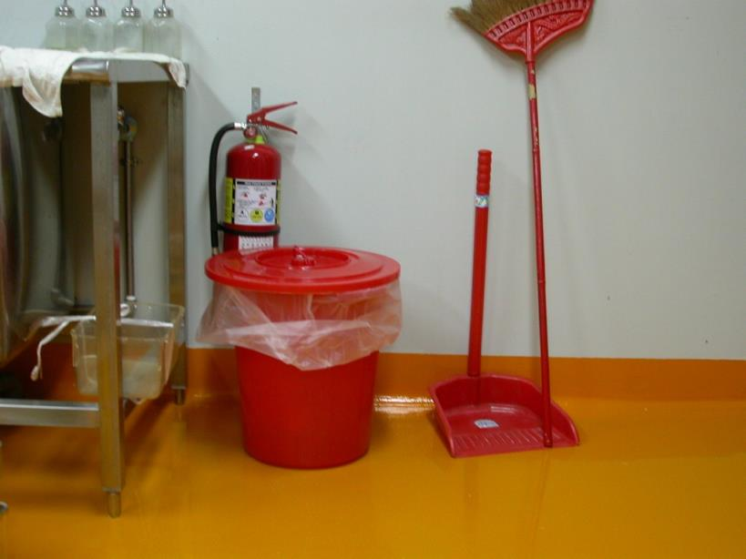
白色塑膠袋
一般性垃圾桶（洗滌間）
－擦手紙、未沾血之物品等－

Slide 66
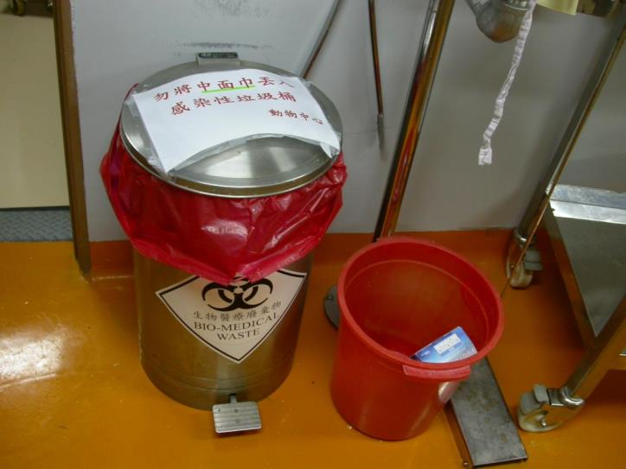
感染性垃圾桶（進入洗滌間右側）
－口罩、手套、隔離帽、沾血物品、空針等－

Slide 67
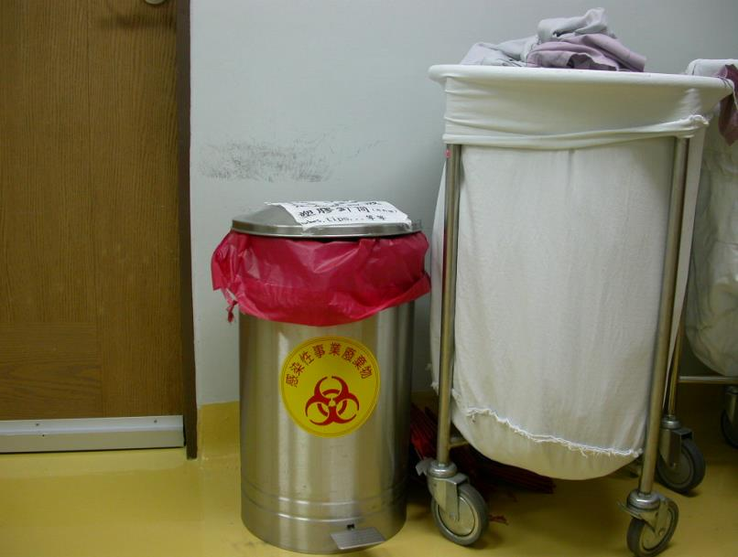
布類:隔離衣.小面巾.
感染性垃圾（換鞋區）
－口罩、手套、隔離帽、沾血物品、空針、Tips 、Tubes等－

Slide 68
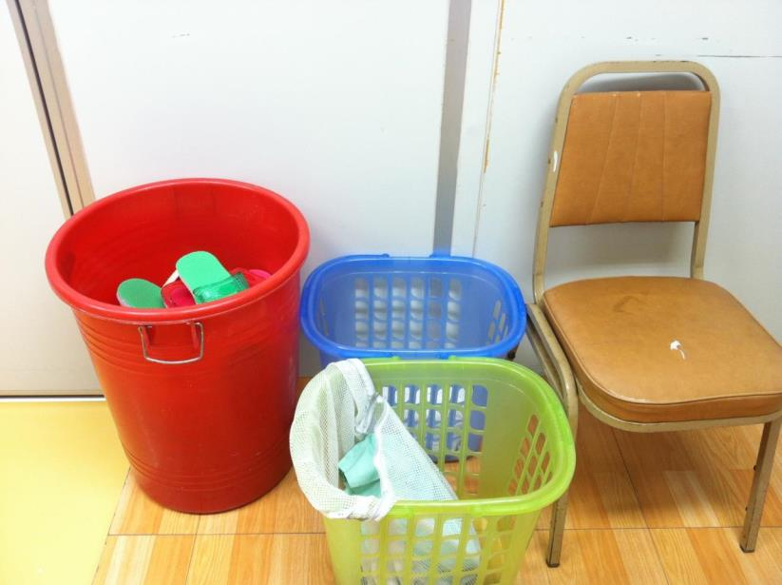
穿過的SPF隔離衣，請折好放入洗衣袋
穿過的拖鞋

Slide 69
廢棄物之處理
注射腫瘤細胞或危險性物質之屍體，
請於貼紙蓋上“毒” 字。
動物屍體需裝在感染性廢棄物袋子(紅袋子)
先將屍體冰在地下一樓貨梯前的-20℃冰箱
統一由清潔人員將動物屍體移至感染性事業廢棄處理廠
使用過之針頭、刀片、帶針縫線需放置於收集桶內。
針筒、使用過之口罩、頭帽、手套、紗布球及
沾有血液之物品需丟至感染性垃圾桶(紅色垃圾桶)內。

Slide 70
a. 頭套 | e.刀片 | i.沾血跡的垃圾 | m. insulin針筒
b. 手套 | f.沾有糞便及尿液的擦手紙 | j. tubes | n. 廢棄針筒
c.毛細管 | g. 未沾血跡的擦手紙 | k.口罩 | o. 鞋套
d.使用過的隔離衣 | h. 沾有糞便與血跡的中面巾 | l.針頭 | p. tips

Slide 71
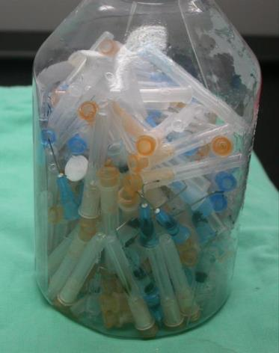
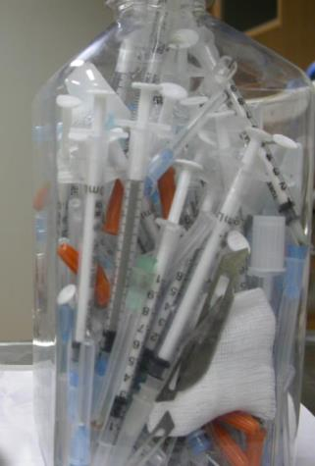
廢棄物之處理
使用過之針頭、刀片、insulin針,需放置於收集桶。
針筒、使用過之口罩、頭帽、手套、紗布球、tips、tubes及沾有血液之物品丟至感染性垃袋。
O
X

Slide 72
★安樂死—需由實驗者自行執行
(依照馬偕動物中心SOP 805步驟執行)
大.小鼠(待改進)
將大.小鼠放入密封的感染性塑膠袋或安樂箱中。
打開CO₂開關，逐漸增加CO₂，約15-20秒，觀察要安樂死的動物情形。
關緊CO₂開關。
約3-5分鐘後，需確定動物已死亡。
貼標籤→ 寫實驗者→寫編號→日期
將屍體冰在地下一樓貨梯前的-20℃冰箱
統一由清潔人員將動物屍體移至感染性事業廢棄處理廠

Slide 73
★安樂死—需由實驗者自行執行
兔子與大型動物(待改進)
將過量麻醉藥,靜脈注射快速打入動物體內。
(或適量麻醉後，CO2安樂死)
約3-5分鐘後，需確定動物已死亡。
動物屍體需裝在感染性廢棄物袋子(紅袋子)
貼標籤→寫實驗者→ 寫編號→日期
先將屍體冰在地下一樓貨梯前的-20℃冰箱
統一由清潔人員將動物屍體移至感染性事業廢棄處理廠

Slide 74


安樂箱
CO₂瓶
B1: 貨梯旁
CO₂瓶
1F: 手術室一

Slide 75




大.小鼠安樂死
1
Rat放入安樂箱,
Mice (含小cage)放入
1. 轉開總開關
1F手術一 或 B1樓梯口
(逆時鐘方向)
觀察動物, 等安樂箱充滿CO₂後, 關樞紐及總開關
等3-5分鐘, 確定動物死亡,再 放-20℃冰箱
2
開
2. 慢慢轉開樞紐
(逆時鐘方向)

Slide 76






大.小鼠安樂死
Mice裝入感染袋, 管子接入袋中
1. 轉開總開關
1F手術一 或 B1樓梯口
(逆時鐘方向)
開
2. 慢慢轉開樞紐
感染袋充滿CO₂後, 關樞紐及總開關
管子拿掉, 袋子旋緊, 等3-5分鐘, 氣體擠出, 綁緊, 放-20℃冰箱
(逆時鐘方向)

Slide 77

編號
計畫編號 0000 或 成本中心 0000
日期
實驗者
填寫成本中心或計劃編號.日期.實驗者
感染袋:1F放手術室二水槽下; B1放-20℃旁或大小鼠前室櫃子

Slide 78
毒
編號
計畫編號 0000 或 成本中心 0000
日期
實驗者
填寫成本中心或計劃編號.日期.實驗者
施打致癌物或腫瘤細胞之動物屍體，請註明「毒」字，以利後續毒化物廢棄物分類。

Slide 79



推車
屍體存放冰箱
-20℃冰箱
B1貨梯前

Slide 80
內容
回籠區.魚房使用規定
動線說明
逃生＆消防設備
人員安全：動物咬傷、廣播系統＆錄影系統
罰則

Slide 81


回籠區使用規範
Corynebacterium bovis
75 ％
酒精
1.凡因實驗需求（ex：須帶出照IVIS or 放射線or MRI等等），
或其他不可抗拒之因素，皆可提出申請。
2.3天前告知亞霖，核可後，方可帶入；嚴禁自行將動物帶入。
3.請登記小鼠數量，於回籠區門上；
Nude & SCID mice請加HEPA濾網上蓋。
4.預留的cages、鐵上蓋、水瓶及HEPA濾網上蓋有限，如需要請至clean區
取用。
5.著實驗衣、口罩、頭帽及手套進入；帶出務必蓋上HEPA濾網蓋。
(HEPA濾網蓋不夠，可至洗滌間隔壁架上，噴酒精後使用)
6.進入回籠區後，勿再進入SPF及Clean區
7.實驗完畢，推車請清潔乾淨、噴酒精；換下之鼠籠及垃圾請帶至洗滌間
丟棄。
8.因本區是特殊設置區，非良好的飼育空間，故感染風險相對提高，雖動
物中心會進行清潔與檢疫工作，但如遇到嚴重感染情形，需進行全面撲
殺，請各使用單位配合。
9.其它未盡詳細之處，若有疑問請先詢問動物中心人員。
10.以上規定第一次違反均以口頭警告，再次違反則取消該實驗室使用權。
碘液擦拭

Slide 82




隔離衣:
SPF區 → 回籠區
Clean區→ 回籠區
噴酒精

Slide 83
魚房相關規定
動物審查表→門禁卡考試→代養申請(洽秀昀)
代養及隻數需一個月前提出申請
經動物中心人員，回報申請人。

Slide 84
秀昀教學
配魚
  ●將欲顯微注射的魚種 於前一天下午餵飽豐年蝦後，置入配對盒中配對，插入隔板
  ●分別放入三隻公魚 (腹部較瘦)，一隻母魚 (腹部較胖)
收卵
  ●隔日九點魚房燈亮後，將配對盒隔板打開，待魚追尾下蛋
  ●以倒置方式，將魚卵置換到甲基藍液中，白卵即為未授精，不可使用，若授精，魚卵為清澈透明，可至顯微鏡下觀察魚卵品質
置卵盤製作
  ●置卵盤的 agarose濃度為 1.5%，以微波爐加熱溶解，再倒入乾淨培養皿中
排卵
  ●將魚卵吸出置於置卵盤上，並以沾水之毛刷將魚卵刷至置卵盤上的排線中，即可開始打蛋
注射：(秀昀)
  ● RNA and Morpholino : 因為mRNA擴散較為容易，注射至魚卵正中心(植物極)即可
  ● DNA : 因為雙股 DNA較不容易擴散，需將DNA打至動物極，不可打入植物極
  ●成功打入正確位置，可在欲打入 DNA的位置中，看見一滴紅色的液體，若無擴散即注射成功
收集已注射之魚卵
  ●利用裝有甲基藍液的洗滌瓶，將置卵盤中的魚卵沖到新的培養皿中
  ●貼上標籤，每天標籤顏色須不同，寫上所屬Lab，日期及注射者姓名

Slide 85

★
小鼠1
小鼠2
小鼠3
大鼠1
大鼠2
★
★
進出順序:
SPF區→Clean區→回籠區→兔房
污
物流:★
氣流：
最乾淨→乾淨→髒汙
人流：
★
大.小鼠區
(洽意菁.小鄒)

Slide 86
小鼠1
小鼠2
小鼠3
大鼠1
大鼠2
污
SPF區
(洽秀琪)

Slide 87
魚房
小鼠1
小鼠2
小鼠3
大鼠1
大鼠2
污
大動物區
(洽小鄒)

Slide 88
小鼠1
小鼠2
小鼠3
大鼠1
大鼠2
污
兔房
(洽阿班)

Slide 89
人員進出
人員入口
動物入口
動物帶出
綜合研究大樓一層 (新) 隔間平面圖

Slide 90
通往1F育成中心後門
IVIS
魚房
回籠區
小鼠1
小鼠2
小鼠3
大鼠1
大鼠2
通往B1停車場
通往1F電梯旁
通往1樓
B1逃生動線:4個

Slide 91
消防設備
消防栓:1F-女廁旁
B1-回籠區對面
Clean區乾淨走道
滅火器: 手術室.各實驗室.
乾淨走道.洗滌間
滅火器操作:口訣-拉.拉.壓.
拉開插梢→拉起皮管,試噴一下
→壓下手壓柄

Slide 92
火災處理程序
發現火災
1人時
發現火災→(通報動物中心人員)
→通報(撥666)→滅火器滅火→消防栓滅火
2人(含)以上時
發現火災→呼叫同仁 →(通報動物中心人員)→通報(撥666)
↘ 滅火器滅火 → 消防栓滅火
※總機廣播：綠色啟動

Slide 93
特殊事件處理
動物咬傷: 1F備有急救箱
告知動物中心人員→急診就醫→上OA→「填新表單」→
填寫「特別事故報告表」→保留單據
逃脫動物處理
為避免動物逃脫，每次關閉飼育籠蓋時，
皆應確實，並進入飼育室時即應隨手關門
動物房人員若發現有脫逃動物先放在一乾淨飼育籠，
並給予飲水及飼料，再依實際狀況，通知使用者前來
處理。

Slide 94


廣播系統＆錄影系統:
廣播:
拿起話筒→按數字鍵「5」、「1」
→ 聽見「嗶」一聲後→開始廣播
錄影系統:

Slide 95
罰則
口頭告誡 (不記點)
違規記點 (依情節輕重分別記1點或3點)
有期限或永久停權
PI應嚴格監督其所屬相關研究人員，
若記點，PI需連帶記相同點數。

Slide 96
維護動物中心的優良環境
需要大家的配合！

Slide 97
內容:
人道管理-常用麻醉藥(＆止痛劑＆抗生素)
術前、術中＆術後之注意事項
注射量＆餵食量＆抽血量
影片教學.臉部採血0.3-0.5ml

Slide 98

疼痛管理：
麻醉劑：抑制局部或中樞的感覺
(麻醉中通常是睜著眼睛，為了防止乾燥或外傷，可給予人工淚液、貼膠帶蓋上眼瞼或眼藥膏)
止痛劑：降低或隔絕疼痛知覺
公佈欄: 麻醉劑
止痛劑
抗生素

Slide 99
術前注意事項
禁食: 豬麻醉前禁食8-12小時
大.小鼠與兔子(不需要)
麻醉前給藥:
1. 抗乙醯膽鹼- Atropine
抑制呼吸道及唾液腺分泌物
2. 鎮靜劑- Xylazine(Rompun)
肌肉鬆弛效果佳
(適合與Ketamine混合使用)
(適合與Zoletil 50混合使用)

Slide 100
麻醉
1. 吸入性麻醉劑
Isoflurane (需搭配小動物麻醉機)
誘導及恢復期快,肝毒性小,對肝腎影響小,
適合藥物代謝或毒理試驗時使用。
2. 動物用 麻醉劑
舒泰 Zoletil 50 (Tiletamine + Zolezepam)
3. 注射性麻醉劑
a. Barbiturates: Pentobarbital (Somnotol)
全身麻醉.抗痙攣性佳,作用時間長
有嚴重的呼吸.心血管抑制作用
b. 解離型麻醉劑: Ketamine (與Xylazine混用)
單獨使用有肌肉僵直反應
有呼吸不規則及過度流涎現象

Slide 101
麻醉量-非管制藥
Isoflurane: (需搭配小動物麻醉機+抽氣櫃)
※存活性手術需要給予術前止痛劑
※依手術疼痛程度調整濃度
1. 打開呼吸調節鈕至最大, 將氣體送入chamber
2. 將動物放入密閉chamber
3. 等動物呈麻醉狀態, 將動物抓出,
用mask罩住口鼻,
4. 依疼痛狀況, 調整Isoflurane大小
5. 避免失溫,可使用檯燈.保溫毯或暖暖包(小面巾包裹)

Slide 102
麻醉量-非管制藥
舒泰 Zoletil 50: (50mg/ml)
與鎮靜劑Xylazine(Ropum)混合使用
Rat:
0.1ml 舒泰50/ 100g BW
+ 0.05ml Rompun/ 100g BW IP
Mice（約20g）:上述劑量，稀釋5倍再使用
0.1ml 舒泰50/隻
+ 0.05ml Rompun/隻 IP
Rabbit:
1 ml 舒泰50/3kg (腎毒性)
+ 0.6ml Rompun/3kg IM
Swine:
1.2ml/10kg
麻醉1hr
(或1/3量+氣麻)

Slide 103
Rat ＆Mice
舒泰50 + Ropum 劑量
7成→ 麻醉3hr
8成→ 麻醉4hr
9成→ 麻醉5hr
10成→ 麻醉6hr
※ 10成→SCID mice
Nude mice

Slide 104
麻醉量-管制藥(Mice)
Pentobarbitol + Saline: 0.1+0.5= 0.6 ml
每隻給予0.1ml (IP)
Ketamine + Xylazine (Ropum) IP
原始濃度(50mg/ml) (20mg/ml)
→ ( 100 mg/kg ketamine and 10 mg/kg xylazine )
1. 取2 ml Ketamine + 0.5 ml Xylazine, 加滅菌水至10ml, 混勻
2. 標明於管上(Ketamine+Xylazine), 0.1 ml/ 10g,
配藥時間, 有效期間(以最早過期的藥為基準,最久不超過3個月)
3. 避光, 放冰箱
4. 給予0.1ml/ 10g, IP; 需要追加時, 給予1/3-1/2 劑量
5. 避免失溫,可使用檯燈,照燈或小面巾
P.S. (紅單57088: 10CC滅菌空瓶; 57089: 20滅菌空瓶)

Slide 105
麻醉量-管制藥(Rat)
Pentobarbitol: ♂- 0.08 ml/ 100g (IP)
(65mg/ml) ♀- 0.07 ml/ 100g (IP)
Ketamine + Xylazine(Ropum) IP
原始濃度(50mg/ml) (20mg/ml)
→( 75-100 mg/kg ketamine and 10 mg/kg xylazine )
1. 取7.5 ml Ketamine + 2.5 ml Xylazine 放入玻璃瓶, 混勻
2. 標明於管上(Ketamine+Xylazine), 0.2 ml/ 100g,
配藥時間, 有效期間(以最早過期的藥為基準,最久不超過3個月)
3. 避光, 放冰箱
4. 給予0.2ml/ 100g, IP; 需要追加時,給予1/3 - 1/2劑量
5. 避免失溫,可使用檯燈,照燈或小面巾
P.S. (紅單57088: 10CC滅菌空瓶; 57089: 20滅菌空瓶)

Slide 106
麻醉量-管制藥(Rabbit)
Ketamine + Xylazine(Ropum) SC or IM
Ketamine 35-44mg/kg+ Xylazine 5-10mg/kg
(追補劑量為1/3-1/4 dose)
原始濃度(50mg/ml) (20mg/ml)

Slide 107
術中注意事項
動物準備:
動物麻醉. 剃毛.
擦拭碘液或70%酒精(由內往外消毒)
器械準備:
預先至動物組借用
3號刀柄- 10~19號系列刀片
4號刀柄- 20~29號系列刀片

Slide 108
傷口縫合:
1. 縫針- 一體成型式(swaged)
2. 縫線-
a. 可吸收線(absorbable thread).
不可吸收線(non-absorbable thread)
b. 單股(monofilament).多股(braided)
c. 線的大小- 0~7/0,
0越多直徑越細,大鼠一般用3/0或4/0
3. 縫合
a. 連續縫合, 適合內臟及皮下組織縫合
b. 間斷縫合, 適用皮膚縫合
c. 結(knot)- 釘書針, 適合鼠類皮膚縫合方法,
一般需8天內拆掉

Slide 109
手術室二

Slide 110
術後照顧
維持溫度
-燈泡(保溫燈 or 檯燈)
-電毯(小面巾包裹)
-中面巾.小面巾
-暖暖包(大紗布包裹)
頸部伸直.側臥.使呼吸道暢通
舌頭拉出一側

Slide 111






保溫
保溫燈
檯燈
保溫毯 (用中面巾蓋上)
(側 臥)
保溫燈. 保溫毯或檯燈,
勿開整夜;可以暖暖包替代
暖暖包 (用大紗布包住)

Slide 112
注射量
數字愈大, 針頭愈小
途徑 種類 | 靜脈 (IV) | 腹腔 (IP) | 肌肉 (IM) | 皮下 (SC)
Mice | < 25G 0.2 ml | < 21G 2-3 ml | < 23G 0.05 ml | < 20G 2-3 ml
Rat | < 23G 0.5 ml | < 21G 5-10 ml | < 21G 0.3 ml | <20G 5-10 ml
Rabbit | 21G 1-5 ml | 21G 50-100ml | 23, 24G 0.5-1ml | 20G 30-50ml

Slide 113

餵食量
(餵食管)
動物種類 | Feed intake g/100g BW | Water intake ml/ 100g BW
Rabbit | 4-6 | 10-12
Rat | 5-6 | 10-12
Mice | 12-18 | 15
(2-3 inch) or 16號
(1-1&1/2 inch)
or 19、21號

Slide 114
血液採集量：
總血量：大約體重X 7％ (一般3-4% ，補充saline可抽滿7％)
單次採血最大量：體重X 1％ (2wks/次)
體重X 0.5％ (1wk/次)
每日採集量：體重X 0.05％以內
失去30％以上循環血量，將對動物健康構成危害：
體重的7 ％X30 ％ ＝體重2.1 ％
每日製造血量
0.75 ~ 1.0 ml/kg/day of blood

Slide 115



常見動物問題:
體重減輕:
1.被霸凌
2.牙齒太長
3.飲水問題-珠珠卡住
(Rat.Rabbit)
打架受傷:
可申請Neomycin(資材編號:29309)
或碘液擦拭
眼眶紅腫發炎:
可申請眼藥膏Tobramycin 3.5g
公式計算後，
小cages → 5~ 6隻mice
大cages →13~15隻mice

Slide 116

Rat & Mice技術
影片教學 http://animal.coa.gov.tw/html/index_04_3_3.html
臉部採血 0.3-0.5ml
https://www.youtube.com/watch?v=niTVnEAHOko
Rat. Mice-保定、管灌、注射、抽血

Slide 117
Thank you for your attention!

